Slide 1
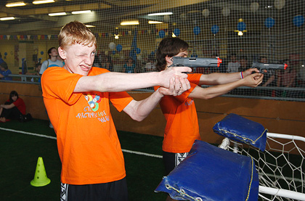
Современный спотр

Slide 2
Спорт
Спорт – сфера социально-культурной деятельности как совокупность видов спорта, сложившихся в форме соревнований и специальной подготовки к ним.
Спорт входит в структуру современного общества, его значение универсально, он имеет всеобъемлющий характер. В мировую социально-политическую систему в качестве его элементов входят различные спортивные объединения: Международный олимпийский комитет, международные федерации по видам спорта, паралимпийское и сурдлимпийское движение международное движение и т. п.
В России современный спорт развивается по следующим основным направлениям: 1) спорт высших достижений, 2) профессиональный спорт, 3) массовый спорт, 4) военно-прикладные и служебно-прикладные виды спорта, 5) национальные виды спорта.

Slide 3
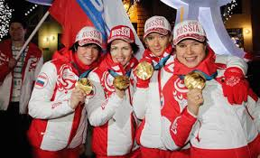
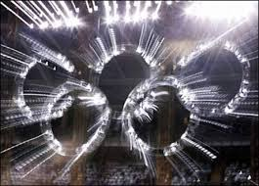
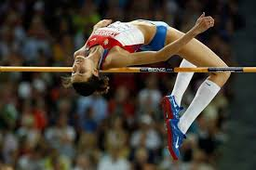
Спорт высших достижений
Спорт высших достижений – часть спорта, направленная на достижение спортсменами высоких спортивных результатов на официальных всероссийских и международных соревнованиях.

Slide 4
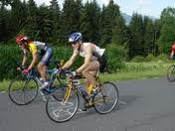
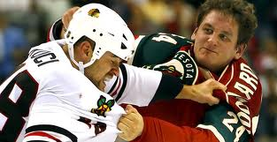
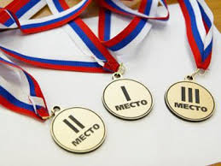
Профессиональный спорт
Профессиональный спорт – часть спорта, направленная на организацию и проведение соревнований, за участие в которых и подготовку к которым в качестве основной своей деятельности спортсмены получают вознаграждение от организаторов соревнований и (или) заработную плату.

Slide 5
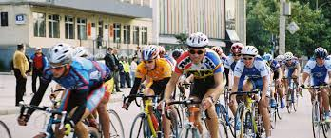
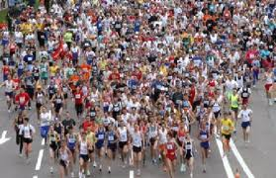
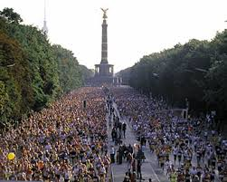
Массовый спорт
Массовый спорт – часть спорта, направленная на физическое воспитание и физическое развитие граждан посредством проведения организованных и (или) самостоятельных занятий, а также участия в физкультурных мероприятиях и массовых спортивных мероприятиях.

Slide 6
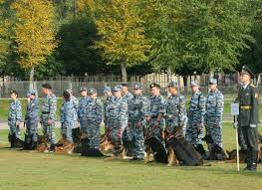
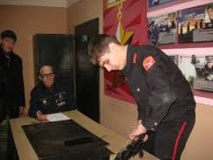
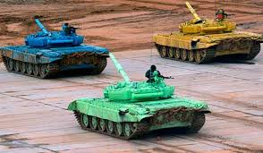
Военно-прикладные и служебно-прикладные виды спорта
Военно-прикладные и служебно-прикладные виды спорта – виды спорта, основой которых являются специальные действия (в том числе приёмы), связанные с выполнением военнослужащими и сотрудниками некоторых федеральных органов исполнительной власти своих служебных обязанностей.

Slide 7
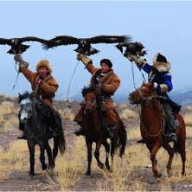
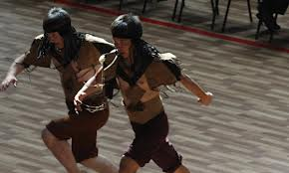
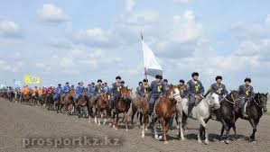
Национальные
Национальные виды спорта – виды спорта, исторически сложившиеся в этнических группах населения, имеющие социально-культурную направленность и развивающиеся в пределах одного субъекта Российской Федерации.

Slide 8
Федеральный закон
Федеральный закон «О физической культуре и спорту», принятый Государственной Думой 16.11.2007 г. и одобренный Советом Федерации 23.11.2007 г. устанавливает правовые, организационные, экономические и социальные основы деятельности в области ФКиС в Российской Федерации, определяет основные принципы законодательства о ФКиС.
К субъектам ФКиС в Российской Федерации относятся:
1) физкультурно-спортивные организации, в том числе физкультурно-спортивные общества, спортивные клубы, центры спортивной подготовки, спортивные федерации и др.;
2) образовательные учреждения, осуществляющие деятельность в области ФКиС;
3) оборонные спортивно-технические организации;
4) научные организации, осуществляющие исследования в области ФКиС;
5) Олимпийский комитет России;
6) федеральный орган исполнительной власти в области ФКиС, органы исполнительной власти субъектов Р. Ф., органы местного самоуправления, подведомственные этим органам организации;
7) граждане, занимающиеся физической культурой, спортсмены и их коллективы (сборные команды), спортивные судьи, тренеры и иные специалисты в области ФКиС в соответствии с перечнем таких специалистов, утверждённым федеральным органом исполнительной власти в области ФКиС.

Slide 9
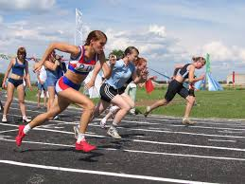
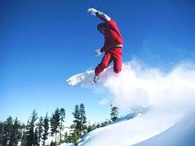
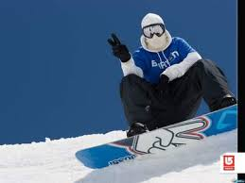
Подведем итоги
Спорт — составная часть физической культуры. Это собственно соревновательная деятельность и подготовка к ней. В нём ярко проявляется стремление к победе, достижению высоких результатов, мобилизация физических, психических и нравственных качеств человека. Спорт необходим для того, чтобы влиять на общество.

